Slide 1

自动补全、查询扩展
梁国宁
2013/1/17

Slide 2

目录
功能描述
算法实现
测试方法

Slide 3
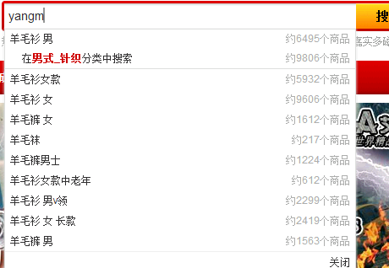
自动补全
自动补全(autocomplete)，有时也称智能提示；用户在检索框中输入若干字符时候，系统提供一些后续检索词选择。

Slide 4

查询扩展
查询扩展(query extension)，主要是在用户进行检索以后，系统推荐给用户其他的词，帮助用户进行更好的搜索体验
搜索iphone5之后返回

Slide 5
自动补全算法
1. 索引建立
  候选查询词进行拼音转换，英文直接保留，符号去除
    发动机 -> fadongji, fdj, fadj, fadongj
    8G内存条 -> 8g neicuntiao....
  建立字典树T, 短词权重高
  英文字符的hash字典D
    fdj :[发电机, 发动机, 放大镜....]
    nct :[内存条, 脑垂体]

Slide 6
自动补全算法（续）
2. 查询
  查询词进行拼音转换，同1.1
  拼音在字典树T上进行查询，获得一批可能的字符串集
    fad ->[fadj, fadian, fadong, fada...] 短词优先
  所有字符串在hash字典D中查询出所有原始查询词
    fadj ->[发电机, 发动机, 放大镜...]; fadian -> [发电, 发癫];
    fadong->[发动]; fada->[发达, 法达]......
  加权计算原始信息中查询词权重与字符串权重，作为结果排序的最终依据。
    [发电机:1.0, 发动机:0.8 ...法典:0.7....]

Slide 7
查询扩展算法
1. 建立索引
  候选查询词进行拼音转换，英文直接保留，符号去除
    同自动补全1.1
  对候选词非拼音部分进行ngram分词索引，拼音部分按拼音方式索引，两种不同索引都放在一起。
    发电机 -> ngram：(发) (发电) (电机) (电) (机器)
    发电机 -> pinyin： fadianji, fadj, fdj

Slide 8
查询扩展算法（续）
2. 查询
  检索词进行拼音转换
    同1.1
  布尔或关系BooleanQuery，对非拼音部分建立ngram分词加入BooleanQuery，拼音直接加入BooleanQuery，并给与高权重
    发电 -> ngram：(发) (发电) (电)； 用这三个词去搜
    fadj -> pinyin: fadj 用这一个词去搜
  返回结果与原查询串的拼音形式进行编辑距离计算得分score1，此权重与BooleanQuery查询结果的打分score2进行加权出score3作为排序的依据。(目前此步十分简单可以忽略)

Slide 9
测试方法
安装HTTP 客户端, 下面提供几种
  chrome : dev http client
    https://chrome.google.com/webstore/search/dev%20http%20client?utm_source=chrome-ntp-icon (最好用代理上)
  firefox ： restclient
    https://addons.mozilla.org/zh-CN/firefox/addon/restclient/ 无需代理
  fiddler2
    composer标签页

Slide 10
自动补全
查询接口
  http://{$host:port}/suggest/{$collection}/select?q={$query}[&size={$num}] GET 类型
  {$host:port} 表示服务地址
  {$collection} 表示业务
  {$query} 查询词
  [&size={$num}] 最前的num个，可选，默认10个
  例如:
  http://10.249.9.194:10087/suggest/mall/select?q=fadj
  返回json格式

Slide 11
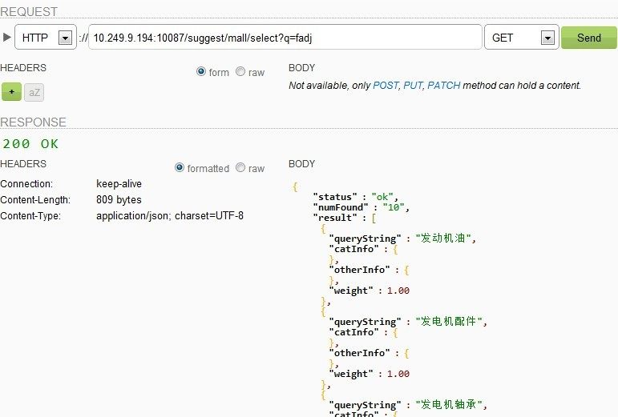
例子

Slide 12
查询扩展
查询接口
  http://{$host:port}/spell/{$collection}/select?q={$query}[&size={$num}] GET 类型
  {$host:port} 表示服务地址
  {$collection} 表示业务
  {$query} 查询词
  [&size={$num}] 最前的num个，可选，默认10个
  例如:
  http://10.249.9.194:11087/spell/mall/select?q=发电机
  返回json

Slide 13
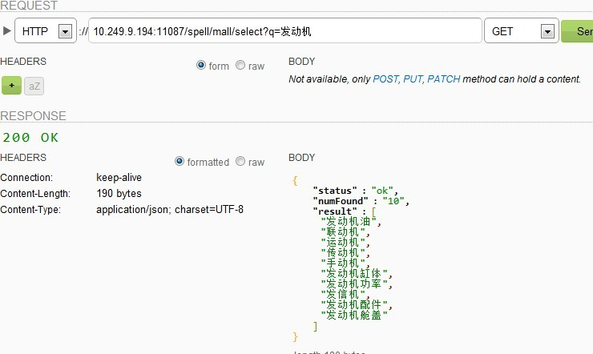
例子

